Slide 1
Webinar
Welkom!
Aanvang: 19.00u
Informatieavond examentraining en centraal examen

Slide 2
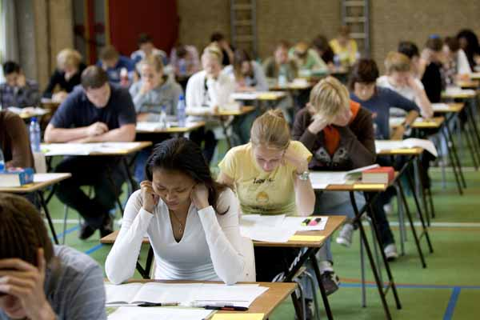
Informatie examentraining en eindexamen

Slide 3
Onderwerpen
Aanpassingen CE 2021
Afronding schoolexamen
Examentraining; eindsprint
Centraal examen
Uitslag
Herexamen
Diploma uitreiking
Keuze voor “eindsprint” bij mentor

Slide 4
Vooraf gedeeld
Informatie centraal examen
Informatie over examentraining : Eindsprint

Slide 5
Aanpassingen CE 2021
D&P wordt afgesloten met schoolexamen (SE); CSPE vervalt
Extra tijdvak
Wegstreepregeling
Extra herkansing
Niet makkelijker
Niet anders genormeerd

Slide 6
Afronding schoolexamen
Toetsweek (6 t/m 14 april)
15 april inhaalmogelijkheid toetsen
15 april mogelijkheid extra herkansing
16 april inzage toetsen toetsweek
attent zijn op laatste inhaalwerk!
21 april: uitreiken akkoordverklaringen
22 april: inleveren ondertekende akkoordverklaringen (voor 12.00 uur!)
SE afronden voordat je ingeschreven wordt voor het ce!!

Slide 7
Afronden se cijfer (op 1 decimaal)
5,45 wordt 5,5
5,54 wordt 5,5
5,56 wordt 5,6
5,449 wordt 5,4
Technologie & Toepassing-> schoolexamen (afgerond cijfer)
Idem Dienstverlening & Producten

Slide 8
Berekening cijfer D&P
 | SE cijfer | SE afgerond | Berekening eindcijfer | Eindcijfer
profielvak | 7.4 | 7 | 7 + 7 + 6 + 7 = 27 :4 = 6.75 | 7
Keuzevak klas 3 | 6.3 | 6
Keuzevak klas 4 | 6.6 | 7

Slide 9
Examentraining Eindsprint
Waarom?
Op een andere manier de stof door
Uitleg/oefenen zwakkere onderdelen
Puntjes op de i

Slide 10
Hoe?
Algemene module: plannen
Vakmodules per thema
Leerling kiest minimaal 5 (meer mag) modules (rooster)
Proefexamen (vak naar keuze)
Keuze in Magister (agenda) -> code bijv. E_A1ne
Tussen 6 en 12 april
Proefexamen aangeven bij mentor

Slide 11
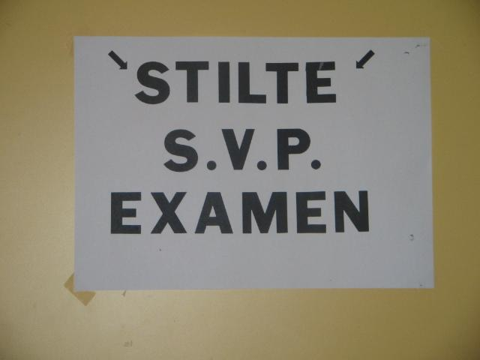
Centraal examen

Slide 12
Extra tijdvak
Zoveel mogelijk in tijdvak 1
Advies over tijdvak 2- > per mail naar ouders
Advies alle vakken in tijdvak 1 -> geen mail naar ouders
Leerling beslist uiterlijk 23 april
Roosters in info materiaal

Slide 13
Centraal examen
Examen in lo zaal en lokalen locatie Engelandlaan
Examenzittingen
Examennummer
Examenrooster
Op tijd!! (15 minuten voor aanvang in de examenzaal)
20 minuten eerder op: 17 mei 13.10 uur

Slide 14
Openen en sluiten
MT lid/examensecretaris opent examen:
Controle door examenkandidaten van examens
Doet mededelingen
Leest eventueel erratum voor
Eerder klaar; werk inleveren bij de juiste tafel Docent neemt werk in en noteert de tijd
MT lid/examensecretaris sluit examens
Werk wordt opgehaald en gecontroleerd

Slide 15
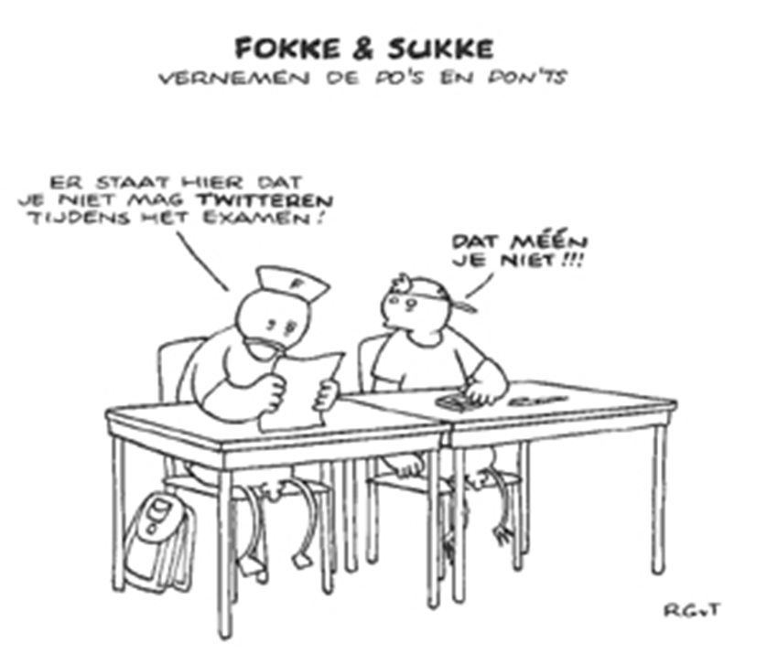
Wat mag wel en wat mag niet!

Slide 16
Belangrijke zaken
Let op de goede datum en tijden.
Op tijd aanwezig zijn. (20 minuten vooraf op school).
Ziek ruim voor aanvang melden bij de teamleider
Eerder vertrekken:
- eerste 5 kwartier niet
- laatste kwartier niet

Slide 17
Belangrijke zaken(2)
Toilet bezoek
Geen tassen mee
Mobiel/iwatch/noice cancelling niet mee!! (kluisje)
Eten en drinken
Bedrog

Slide 18
Belangrijke zaken(3)
Opgaven:
Dubbel papier net (wiskunde roosterpapier)
Enkel papier klad
Bijlagen
Inleveren werk (geef aantal blaadjes op 1ste blad aan)
Opgaven en klad niet mee de zaal uit voor eind van het examen (incl. verlengde tijd)

Slide 19
Belangrijke zaken(4)
Uitwerkingen:
Antwoord in een zin
Niet met potlood schrijven/geen tipp-ex

Slide 20
Examenrooster; op de koelkast!!

Slide 21
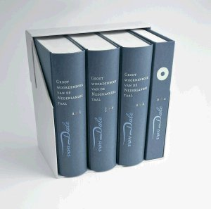
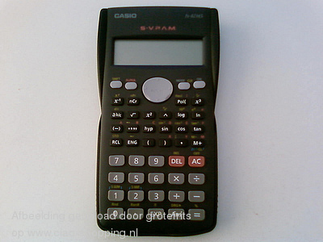
Hulpmiddelen

Slide 22
Zelf meenemen(blz. 8/9 infoboekje)
Woordenboeken!!
Bij elk vak woordenboek Nederlands toegestaan
Schrijfbenodigdheden,
passer, geo, liniaal,
rekenmachine!!

Slide 23
Faciliteiten
Recht op extra tijd: 30 minuten per examen
Daisy ondersteuning; examen in examenzaal met laptop
Soms bijzondere faciliteiten
Altijd met onderbouwing van deskundige/ inspectie op de hoogte

Slide 24
Uitslagbepaling

Slide 25
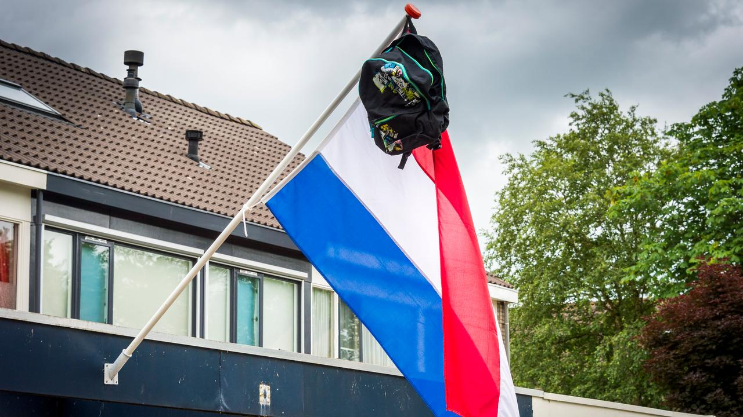
Uitslag

Slide 26
Afronden eindcijfer
Schoolexamen 1 decimaal
Centraal examen 1 decimaal
Eindcijfer is gemiddelde se en ce
Afronding op heel getal (5,45 wordt 5 en 5,50 wordt 6)

Slide 27
Slaag-/zak regeling
Gemiddelde van de cijfers van het centraal examen: 5,5 of hoger
Eindcijfers van de 7! examenvakken:
- alleen maar zessen of hoger,
- bij één vijf en de rest is hoger,
- bij één vier; de rest is hoger en tenminste één 7,
- bij twee vijven, rest hoger en tenminste één 7 of hoger
Eindcijfer Nederlands in ieder geval een 5!
Profielwerkstuk, lo en kv1 voldoende
PTA rekenen moet zijn afgelegd als je geen wiskunde volgt

Slide 28
Aanpassing uitslagbepaling
Wegstreepregeling:
- één onvoldoende mag worden weggestreept
- geen kernvak -> Nederlands
- cijfer wordt wel vermeld op de cijferlijst
Schoolexamen cijfer D&P telt mee voor 5.5 regel
Leerlingen per extra vak
- “duim” op het cijfer
- niet voor Ned. Eng en profielvakken

Slide 29
Voorbeeld 1
se ce eindcijfer
Nederlands 5.6 6.0 5.8 6.0
Engels 7.4 7.0 7.2 7.0
Wiskunde 5.3 5.1 5.2 5.0
Biologie 5.6 5.0 5.3 5.0
Duits 5.8 5.6 5.7 6.0
Geschiedenis 6.6 4.2 5.4 5.0
Maatschappijleer 7.4 7.0 gem. 5,48 (5.74)

Slide 30
Voorbeeld 2
se ce eindcijfer
Nederlands 6.0 4.8 5.4 5.0
Engels 7.4 7.0 7.2 7.0
Wiskunde 5.4 5.2 5.3 5.0
Nask 1 5.5 5.3 5.4 5.0
Duits 5.6 5.8 5.7 6.0
Geschiedenis 6.8 6.2 6.6 7.0
T&T 6.3 6.0
Maatschappijleer 7.4 7.0 gem. 5,93

Slide 31
Voorbeeld 3
se ce eindcijfer
Nederlands 5.0 3.8 4.4 4.0
Engels 7.4 7.0 7.2 7.0
Wiskunde 5.4 6.2 5.8 6.0
Biologie 5.6 6.0 5.8 6.0
Duits 5.6 5.8 5.7 6.0
Geschiedenis 6.8 5.2 6.0 6.0
D&P 6.3 6.0
Maatschappijleer 7.4 7.0 gem. 5,76

Slide 32
Uitslag
VMBO: 10! juni na 15.00 uur
Wie belt?
geslaagd; mentor
gezakt of herexamen: mentor
Uitreiking cijferlijsten
19.00 uur geslaagden
20.00 uur afgewezen kandidaten Vmbo

Slide 33
Herexamen
Aanpassing CE 2021
- extra herkansing
Wanneer?
Om te kunnen slagen
Herprofileren
In tijdvak 2 of 3
Als nog niet alle vakken in tijdvak 1 zijn afgenomen mag in tijdvak 2 al wel een vak(ken) worden ge-herkanst.

Slide 34
Diploma uitreiking
15 juli
Hoe?

Slide 35
Tips voor ouders
In gesprek met je zoon of dochter
Gezonde balans inspanning - ontspanning
Vertrouwen
Uitlaatklep
Op tijd komen (rooster!)
Stimuleren, belonen

Slide 36
Tip voor leerlingen
Maak een planning en houd je er ook aan
Gezonde balans inspanning - ontspanning
Zet je bijbaan op een laag pitje!

Slide 37
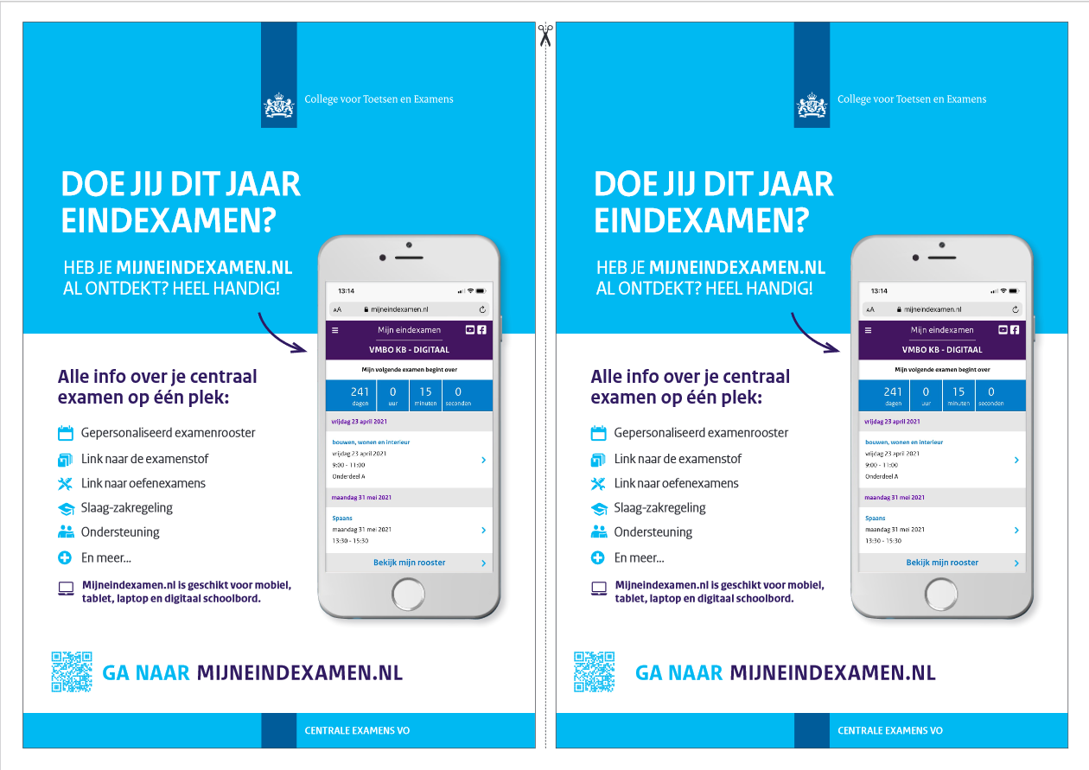
mijneindexamen.nl

Slide 38
Inleveren boeken en kluissleutel
5 juli tussen 14.00 – 16.00 uur

Slide 39
Examens voorbij

